Slide 1

第8章
shell基础知识
曹敏

Slide 2
概述
重要性
  shell脚本在日常的Linux系统管理工作中是必不可少的。
是什么
  系统和计算机硬件交互时使用的中间介质。
  如果把计算机硬件比作人的躯体，那么系统内核就是人的大脑，shell就是人的五官。
  即，用户把指令告诉shell，shell传给系统内核，内核支配计算机硬件执行操作。

Slide 3
概述
当你要计算机播放出来音乐的时候，你的计算机需要什么东西？
硬件：当然就是需要你的硬件有声卡这个设备，否则怎么会有声音；
内核管理：操作系统的内核可以支持这个芯片组，当然还需要提供芯片的驱动程序；
应用程序：需要用户(就是你)输入发生声音的命令；
我们必须要通过Shell将我们输入的命令与内核沟通，好让内核可以控制硬件来正确无误地工作。

Slide 4
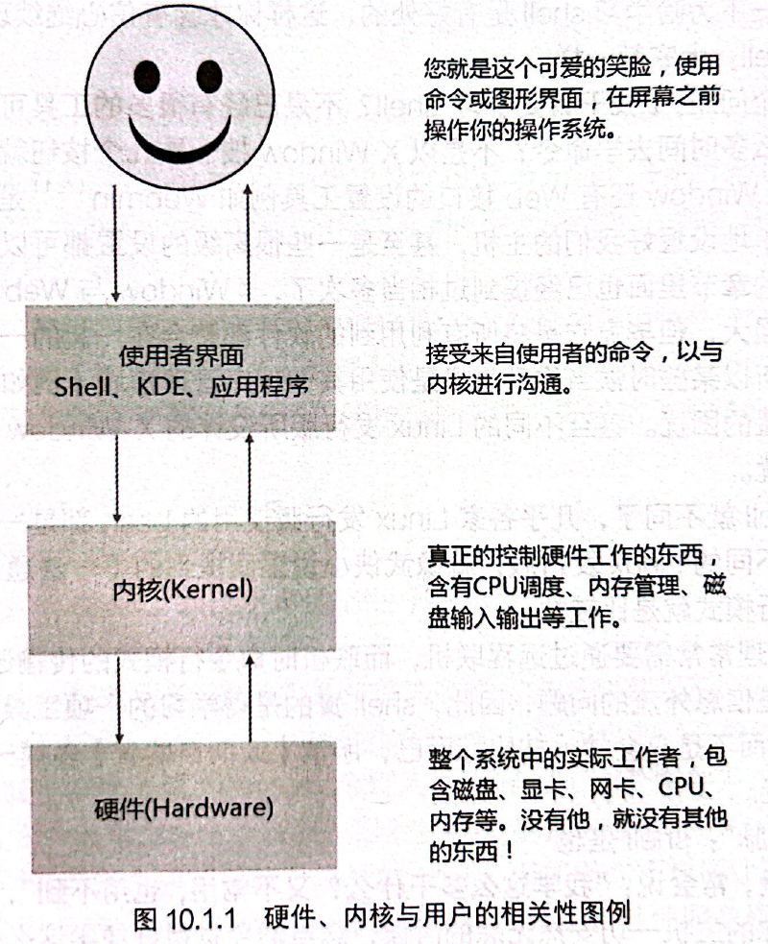
概述

Slide 5
为何要学习shell
图形用户接口X Window按一按按钮就可以设置主机，为什么要学习shell？
X Window是将所有利用到的软件都整合在一起的一组应用程序而已，并非一个完整的程序，所以某些时候当你升级或是使用其他程序管理模块时，就会造成设置的困扰。甚至不同的Linux发行版所设计的X Window 界面也都不相同，这样也造成学习方面的困扰。命令行模式的shell，几乎各家Linux发行版使用的bash都是一样的。如此一来，你就能够轻轻松松的转换不同的Linux发行版。

Slide 6
为何要学习shell
Linux的管理常常需要通过远程联机，而联机时命令行模式的传输速度一定比较快。
会让你与Linux更亲近，可以让您更深入Linux，更了解它，而不是只会按一按鼠标而已。
学得不精没关系，了解概念也OK。
但是如果要管理主机，那么良好的shell程序编写时一定需要的。

Slide 7
概述
目前Linux可以使用的shells，举例有：
/bin/sh（已经被/bin/bash所替换）
/bin/bash（Linux的默认shell）
/bin/tcsh（整合 C Shell，提供更多的功能）
/bin/csh（已经被/bin/tcsh所替换）
之前学过的/etc/passwd文件，每一行的最后一个数据，就是用户登录后可以取得的默认shell。

Slide 8
记录命令历史
执行过的命令保存在用户家目录的.bash_history文件中
  .bash_history是隐藏文件（查看：# ls -a）
与命令历史有关的特殊字符
  # !! % 执行上一条指令
  # !n % 执行命令历史中的第n条指令，n是数字
  # !字符串 % 执行命令历史中最近一次以[字符串]开头的命令
  % 例如 # !pw

Slide 9
通配符/输出重定向
通配符
  *匹配零个或者多个字符，?匹配一个字符
输出重定向
  >，追加重定向 >>

Slide 10
注释符号/脱义字符
注释符号
  #表示注释说明，#后面的内容都会被忽略
脱义字符
  \会把后面的特殊字符（比如*）还原为普通字符

Slide 11
管道符
管道符|，作用是将|前面命令的输出作为|后面命令的输入。
  # cat test.txt |wc -l
  0
  % 命令wc -l用来计算一个文档多少行
并不是所有命令都可以作为|后面的命令，一般针对文档操作的比较常用。

Slide 12
适用于管道符的常用命令
# cut
  截取某一个字段
  格式为# cut –d ‘分隔字符’ [-bcf] n
  -d：后面跟分隔字符，分隔字符用单引号括起来
  -b ：以字节为单位进行分割，后面接第几个字符。
  -c ：以字符为单位进行分割，后面接第几个字符。
  -f：后面接第几个区块

Slide 13
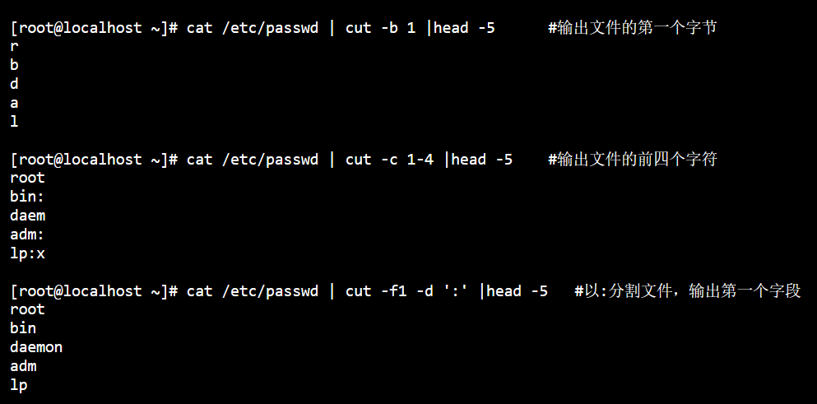
适用于管道符的常用命令

Slide 14
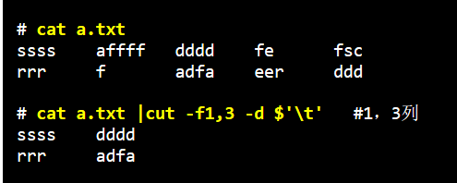
适用于管道符的常用命令

Slide 15
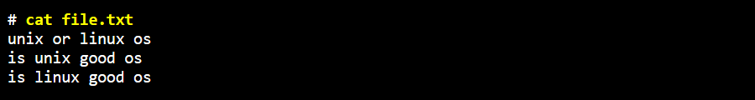
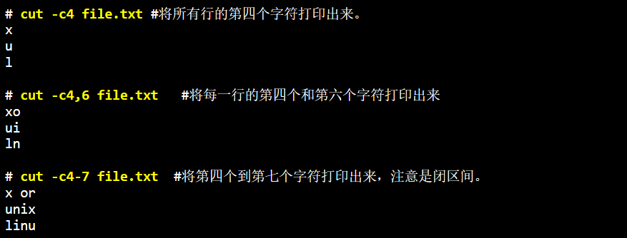
适用于管道符的常用命令

Slide 16
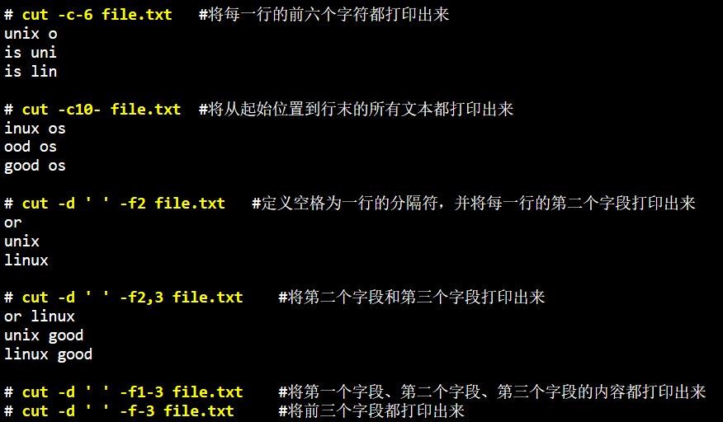
适用于管道符的常用命令
从第10个字符开始

Slide 17
适用于管道符的常用命令
sort
  以行为单位，对文本文件进行排序
wc
  统计文档的行数(-l)、字符数(-m)、词数(-w)
uniq
  删除重复行
tee
  类似于重定向>，把内容写入文件，同时还显示在屏幕

Slide 18
适用于管道符的常用命令
tr
  替换字符，如tr ‘[a-z]’ ‘[A-Z]’，把小写字母变成大写字母

Slide 19
特殊符号
~
  表示用户的家目录。root用户的家目录是/root，普通用户的家目录是/home/username
[]
  中括号内为字符组合，代表字符组合中的任意一个，可以是一个范围

Slide 20
特殊符号
；&& ||
  # command1 ; command2
  不管command1是否执行成功，都会执行command2
  # command1 && command2
  只有command1执行成功，command2才会执行
  # command1 || command2
  command1执行成功后，command2不执行，否则执行command2

Slide 21
进程控制
命令进程的运行分为前台运行和后台运行
对于前后台运行、以及暂停终止等操作，用到的命令有：
  Ctrl+c
    终止并退出前台命令的执行，回到终端
  Ctrl+Z
    暂停前台命令的执行，将该进程放入后台，回到终端
  jobs
    查看当前在后台执行的命令，可查看命令进程号码

Slide 22
进程控制
对于前后台运行、以及暂停终止等操作，用到的命令有：
  jobs
    查看当前在后台执行的命令，可查看命令进程号码
  &
    运行命令时，在命令末尾加上&可让命令在后台执行
  fg N
    将命令进程号码为N的命令进程放到前台执行
  bg N
    将命令进程号码为N的命令进程放到后台执行

Slide 23
系统环境变量的配置文件
/etc/profile
  预设了几个重要变量
/etc/bashrc
  主要预设umask和PS1
  umask：设置用户创建文件或者目录的默认权限
  PS1：输入命令时前面的那串字符，[mcao@localhost datasets]$

Slide 24
个人环境变量的配置文件
主目录下的隐藏文件
.bash_profile
  定义用户的个人化路径与环境变量的文件名称。
.bashrc
  包含专属于自己的shell的bash信息。
.bash_history
  记录命令历史
.bash_logout
  退出shell时，执行该文件

